Slide 1


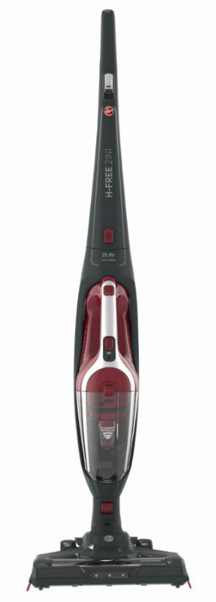




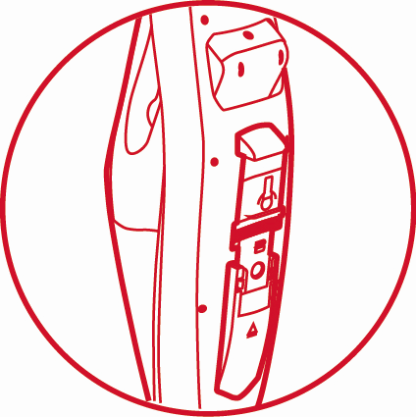

HF21F25 011 - akumulátorový vysavač H-Free 2IN1
Multifunkční – tyčový a ruční akumulátorový vysavač, lehký a všestranný, samostatný cyklón, 25,9 V Lion baterie, 45min provoz, kompaktní složení rukojeti
Výkon a vlastnosti
Jmenovité napětí (V) 25,9
Doba provozu baterie (min) 45
Počet článků baterie 7
Typ baterie H-LAB Ultra Power Lithium Ion (LION)
Funkce a výbava
Možnost složit rukojeť pro kompaktní uložení
Systém separace prachu Samostatný cyklón
Předmotorový filtr Omyvatelný Pěnový
Jmenovité napětí (nabíječky) (V) 230-240
Délka trvání prvního nabíjení (hod) 2,5
Rychlé nabíjení (doba potřebná k
dobití z plně vybitého stavu (hod) 2,5
Délka kabelu nabíječky (m) 1,5
Nastavení výkonu ANO (Režim pro všechny povrchy, Turbo režim)
LED ukazatel napájení Ano
LED ukazatel provozu Ano
LED osvětlení hubice Ano
Objem nádoby na prach (l) 0,4
Montáž na stěnu Ano
Uložení příslušenství Na těle
Snadné vyjímání kartáče z hubice Ano
Parkovací pozice Ano
Příslušenství
Motorizovaná hubice pro koberec a tvrdou podlahu s LED osvětlením
Postranní štětiny na hubici pro lepší čištění rohů
Prachový kartáč a štěrbinová hubice 2v1 uložené na těle
Kartáč pro intenzivní čištění všech typů podlah
Logistická data
Kód 39400970
EAN kód 8059019034416
Barva obsidiánová šedá s jasně červenou
Rozměry výrobku v x š x h (cm) 109,9 x 17,8 x 30
Čistá váha výrobku (kg) 2,9
Rozměry balení v x š x h (cm) 23 x 28,5 x 64,7
Hrubá váha s obalem (kg) 4,1
BEZDRÁTOVÝ VYSAVAČ
DOBA PROVOZU
45 MIN
H-FREE 2IN1
VYJÍMATELNÝ RUČNÍ VYSAVAČ
RYCHLÉ NABÍJENÍ – POUZE 2,5 HOD DO PLNÉHO NABITÍ
MOTORIZOVANÁ HUBICE S LED OSVĚTLENÍM
SLOŽITELNÁ RUKOJEŤ PRO KOMPAKTNÍ ULOŽENÍ
PŘÍSLUŠENSTVÍ 2V1 ULOŽENÉ PŘÍMO V TĚLE VYSAVAČE

